Slide 1
INTRODUKTION
OneNote (online bibliotek)
AOF © 2024

Slide 2
OneNote
1
Anvendelse privat og på jobbet
Eksempler på anvendelse af OneNote i forskellige kontekster
2
Brugerfladen og formatering af notesbøger
Vi gennemgår menuerne og brugerfladen i OneNote
3
Notesbøger, sektioner og sider
Opbygningen af notesbøger i OneNote
4
Billeder, tabeller og referencer
Vi gennemgår eksempler på indhold på de enkelte sider
5
Notesbøger på tværs af programmer
Deling af notesbøger både privat og i forbindelse med jobbet
AOF © 2024

Slide 3
OneNote
Anvendelse privat og på jobbet
Anvendelse privat: - Kogebog - Ferieminder - Planlægning af nybyggeri - Bilens bog – udgifter, syn og reparationer - Hobbyer (resultater, indkøb, opskrifter, erfaringer)
Anvendelse på jobbet: - Deling af arbejdstegninger - Produktkataloger - Procedure og formelle skemaer - Vedligehold af maskiner og værktøj - Styklister til produktionen
AOF © 2024

Slide 4
OneNote
Brugerfladen og formatering af notesbøger
Ribbon-menuen og dens funktioner
Hurtig adgang til værktøjer og indstillinger
Tilpasning af brugerfladen
Farvetemaer og baggrunde
Formatering af tekst og overskrifter
AOF © 2024

Slide 5
OneNote
Notesbøger, sektioner og sider
Oprettelse og organisering af notesbøger
Inddeling i sektioner og undersektioner
Sidehierarki og gruppering
Søgefunktion på tværs af notesbøger
Skabeloner til sider og sektioner
AOF © 2024

Slide 6
OneNote
Billeder, tabeller og referencer
Indsættelse og redigering af billeder
Oprettelse og formatering af tabeller
Skærmklip og integration med andre Office-programmer
Indsætning af links og krydshenvisninger
Vedhæftning af filer og dokumenter
AOF © 2024

Slide 7
OneNote
Notesbøger på tværs af programmer
Samarbejde i realtid med andre brugere
Synkronisering mellem enheder
Integration med Microsoft Teams og Outlook
Eksport af noter til andre formater
Sikkerhed og adgangsstyring
AOF © 2024

Slide 8
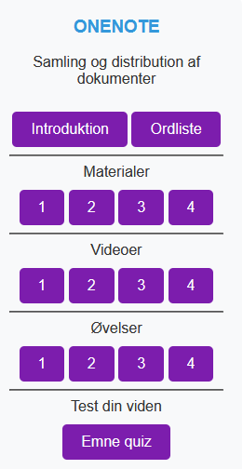
OneNote
Tid til øvelser og digital fordybelse i emnet
AOF © 2024

